Slide 1

УЭТС
УНИВЕРСАЛЬНЫЙ
ЭЛЕКТРОННЫЙ
ТЕЛЕФОННЫЙ
СПРАВОЧНИК

Slide 2


О ПРОЕКТЕ
Универсальный электронный телефонный справочник (УЭТС) –
программа для автоматизации процессов ведения и представления контактной информации, включая телефонную, работников и подразделений организаций.
УЭТС - платформо-независимое решение. Доступ пользователей к функциональности осуществляется через любой современный веб-браузер.
УЭТС - универсальное решение, позволяющее использовать его
и в отдельной компании, и в холдинге любого вида.
Универсальный электронный телефонный справочник
1

Slide 3
НАШИ ПРЕИМУЩЕСТВА
Реализация на базе отечественного и свободно распространяемого ПО в соответствии с рекомендациями Минцифры России
Кроссплатформенное решение
Единая техническая поддержка и централизованное обновление
Индивидуальное контентное администрирование собственных телефонных справочников
Возможность установки на локальные ресурсы компании
Эргономичный интерфейс, удобство использования
Оптимизация процессов ведения
Универсальный электронный телефонный справочник
2

Slide 4
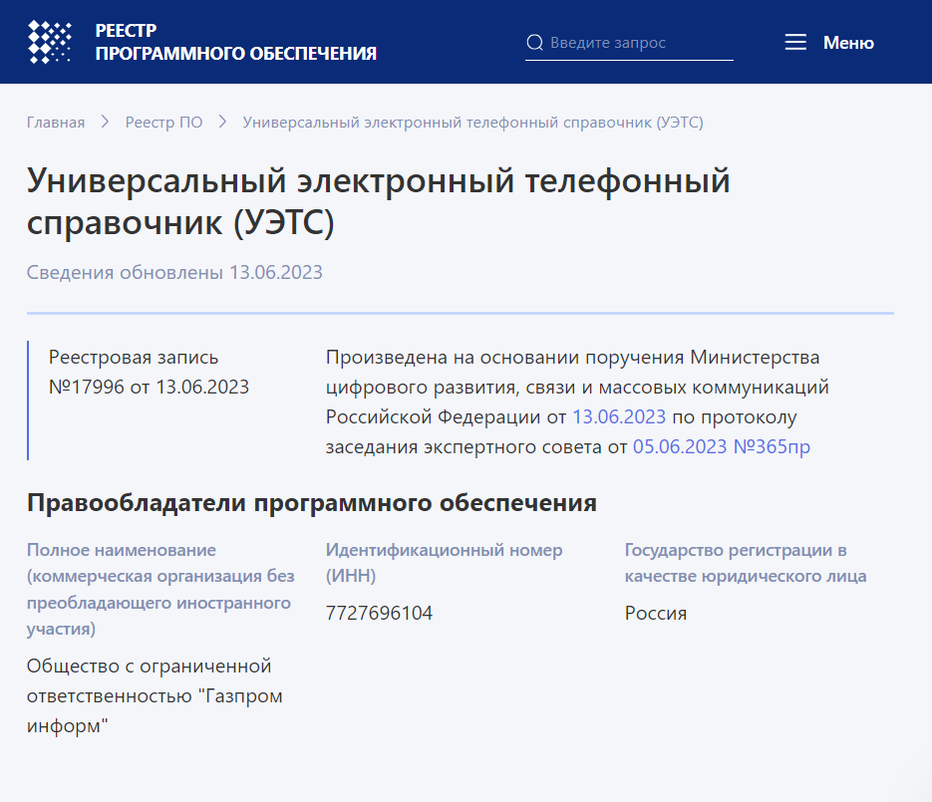
НАШИ ДОСТИЖЕНИЯ
Получено Свидетельство о государственной регистрации программы для ЭВМ в Роспатент
Сведения о программе включены в Реестр отечественного ПО
Универсальный электронный телефонный справочник
3

Slide 5
ТИРАЖИРУЕМОЕ РЕШЕНИЕ
Варианты подключения к УЭТС
УЭТС как услуга - хостинг на Единой технической платформе - целевое использование УЭТС (планируется в 2025 г)
УЭТС как продукт - локальная установка на ресурсах компании
Универсальный электронный телефонный справочник
4

Slide 6
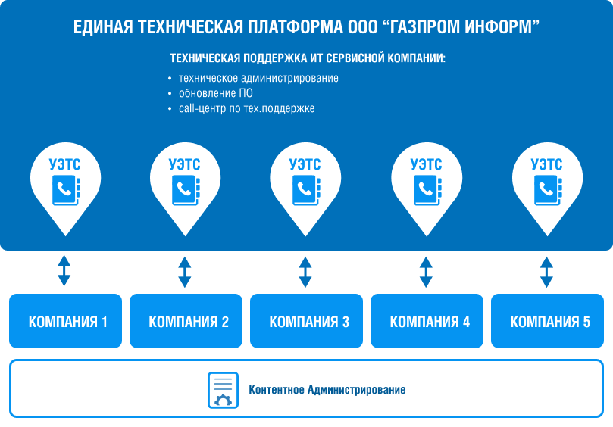
УЭТС КАК УСЛУГА
Универсальный электронный телефонный справочник
5
Notes:
Контентное администрирование

Slide 7
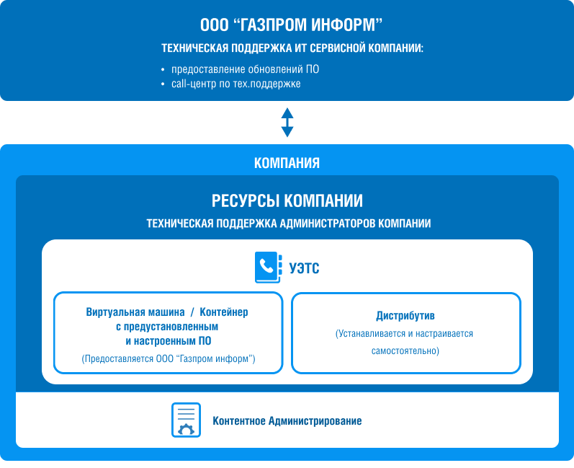
УЭТС КАК ПРОДУКТ
Универсальный электронный телефонный справочник
6
Notes:
Техническое администрирование собственными силами

Slide 8

УЭТС - ЕДИНОЕ ОКНО К СПРАВОЧНИКАМ ОТРАСЛИ
Универсальный электронный телефонный справочник
7

Slide 9
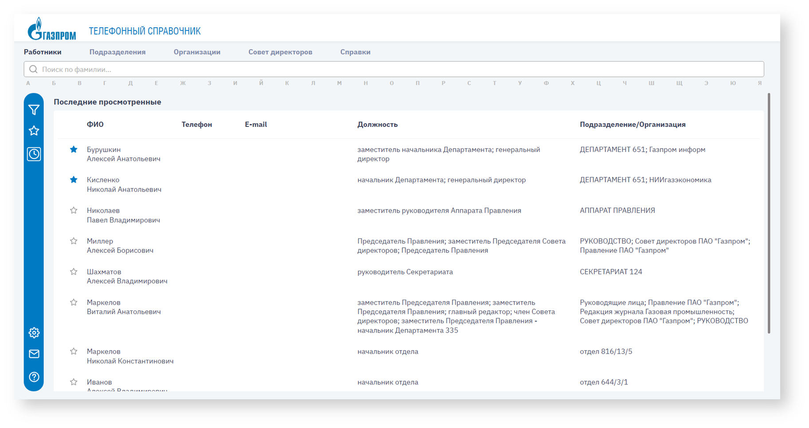
ГЛАВНАЯ. Поиск по ФИО
Универсальный электронный телефонный справочник
8

Slide 10
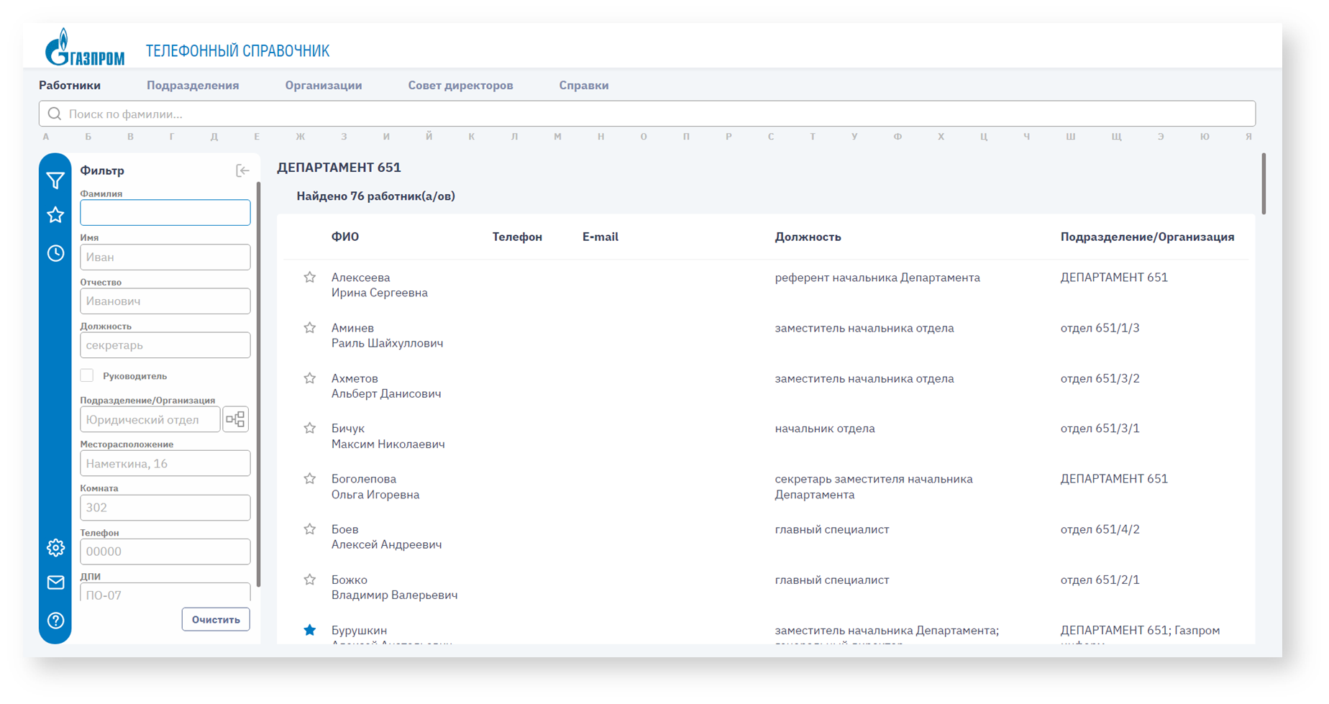
РАСШИРЕННЫЙ ПОИСК (ФИЛЬТР)
Универсальный электронный телефонный справочник
9

Slide 11
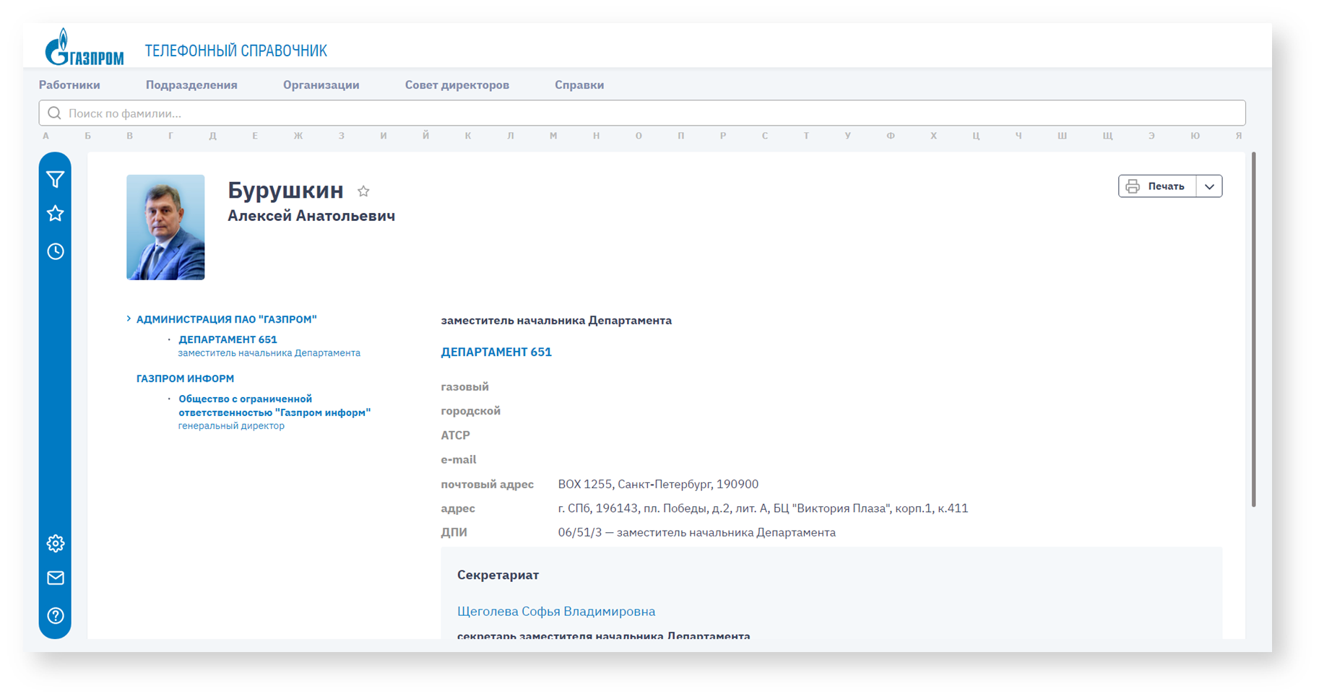
КАРТОЧКА РАБОТНИКА
Универсальный электронный телефонный справочник
10

Slide 12
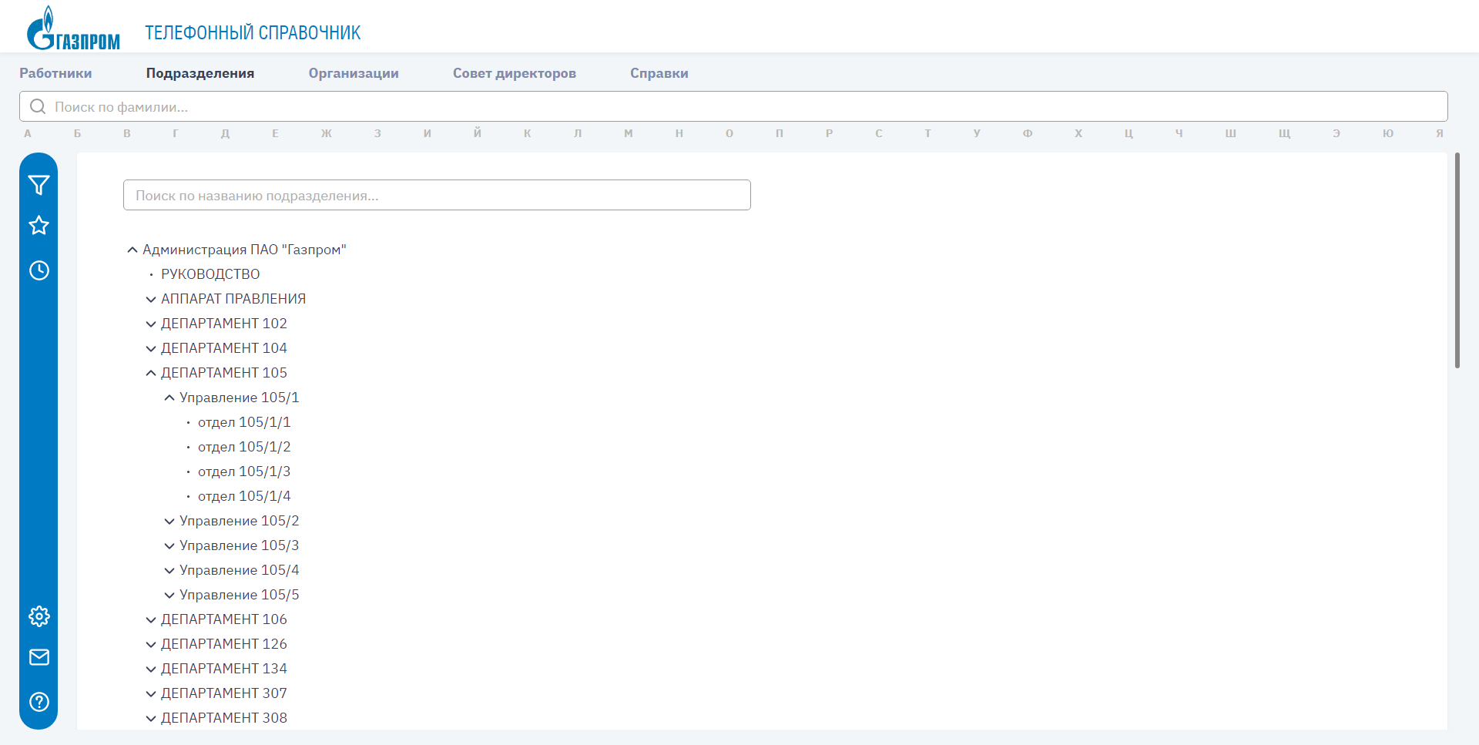
ПОИСК ПОДРАЗДЕЛЕНИЙ
Универсальный электронный телефонный справочник
11

Slide 13
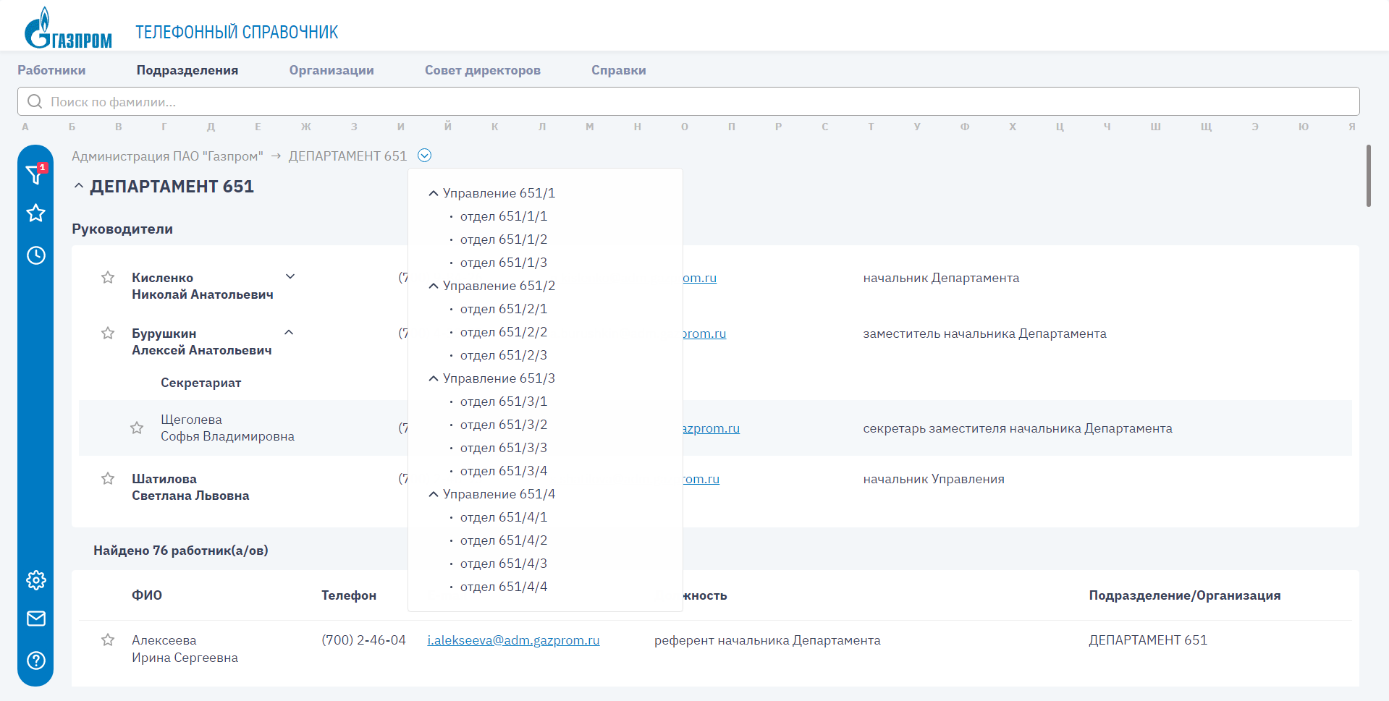
СТРАНИЦА ПОДРАЗДЕЛЕНИЯ
Универсальный электронный телефонный справочник
12

Slide 14
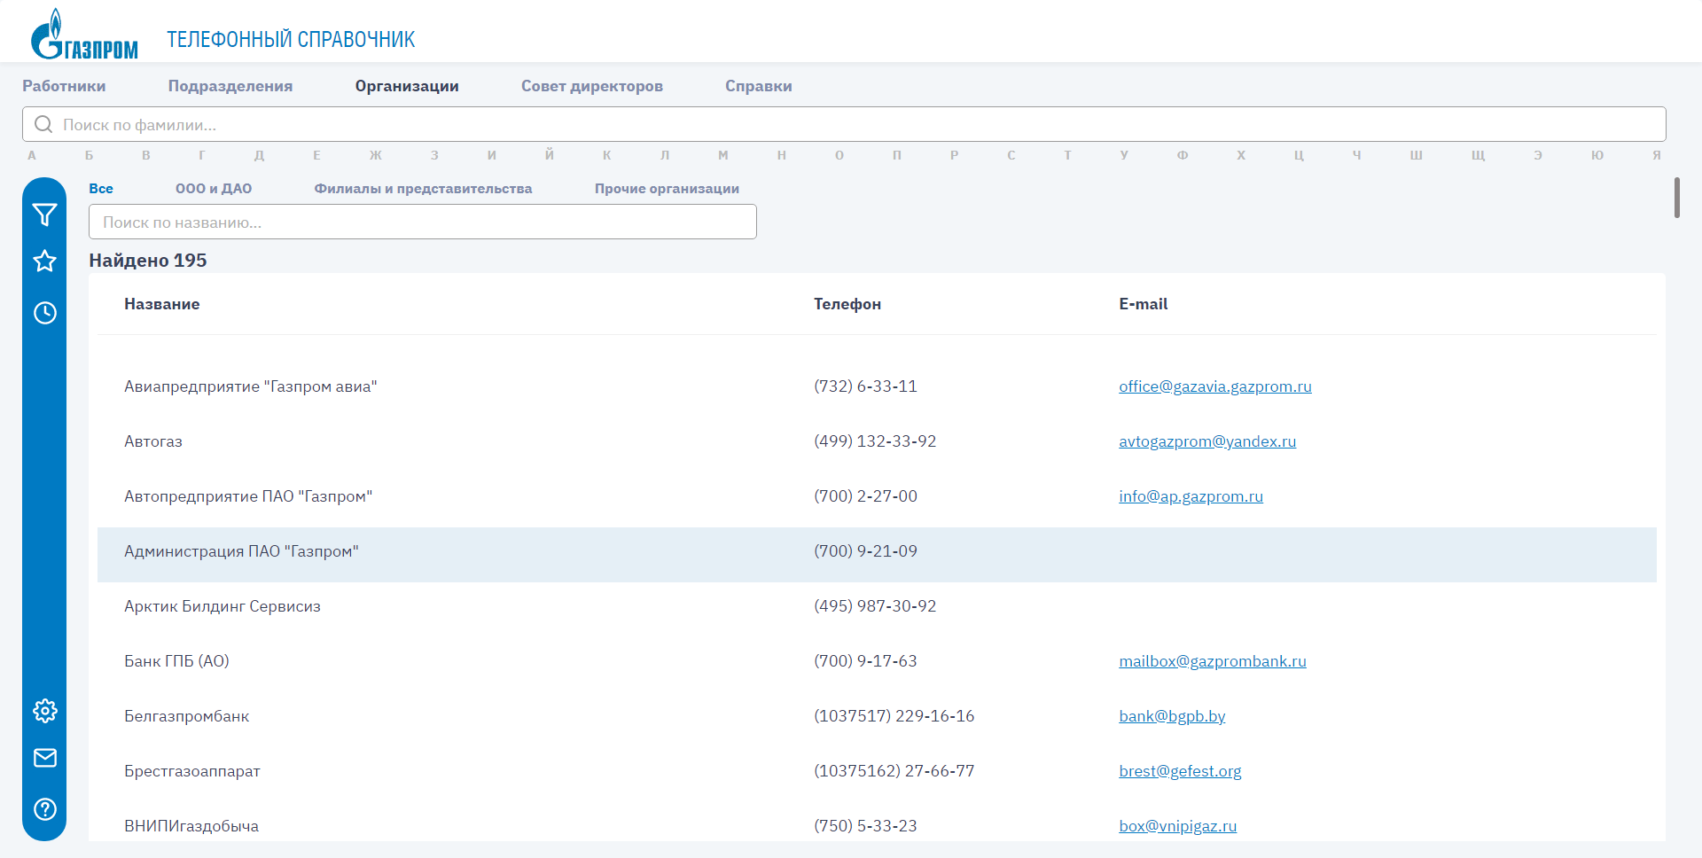
ПОИСК ОРГАНИЗАЦИЙ, ПЕРЕХОД В ТЕЛЕФОННЫЙ СПРАВОЧНИК ДРУГОЙ КОМПАНИИ
Универсальный электронный телефонный справочник
13

Slide 15
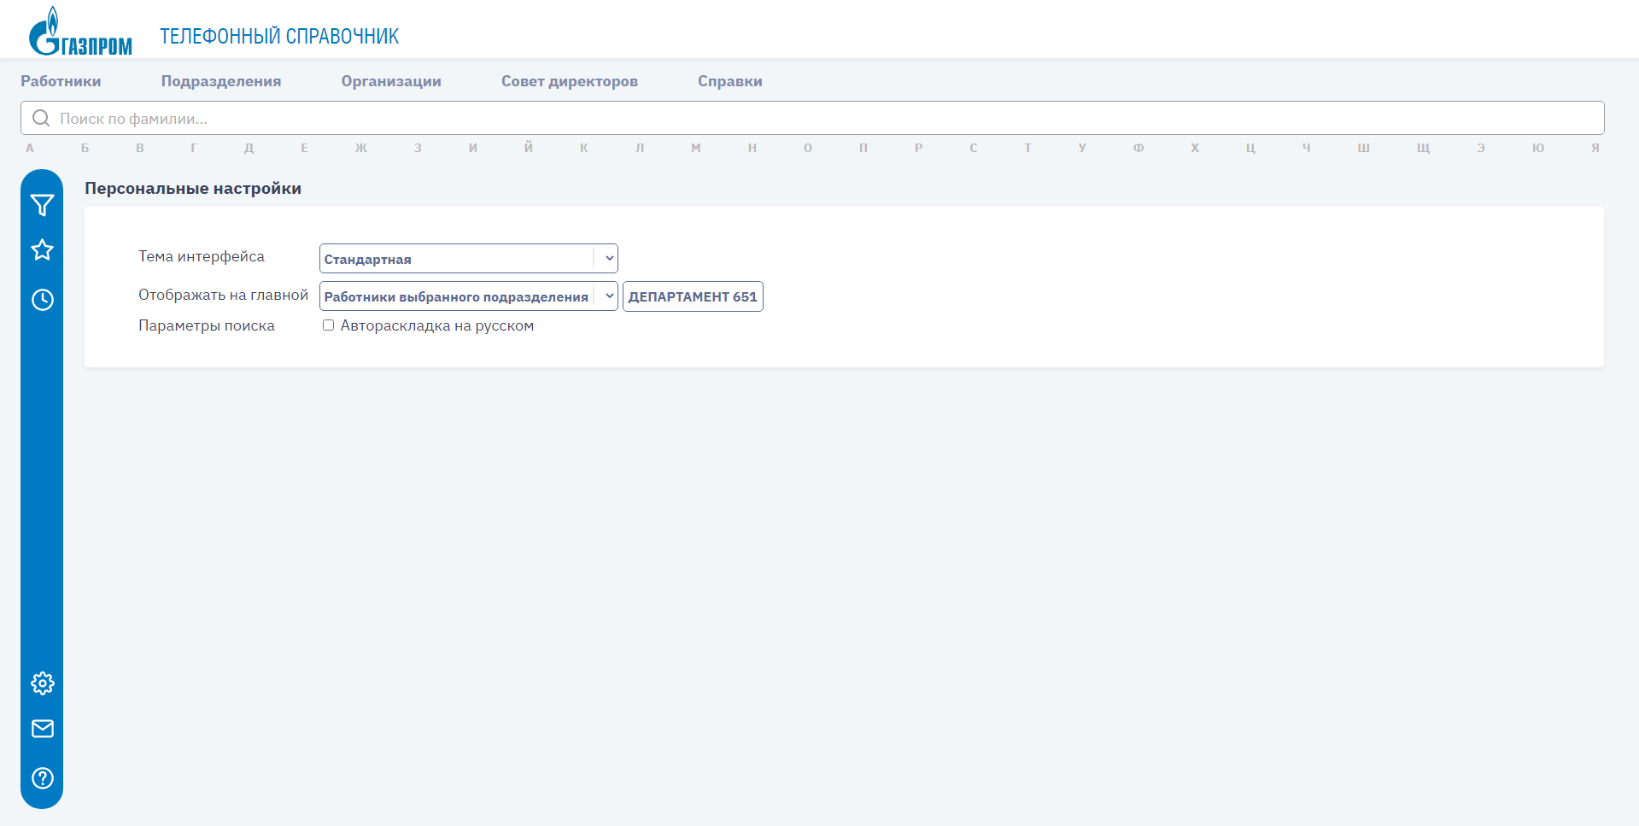
ГЛАВНАЯ. КАСТОМИЗАЦИЯ
Универсальный электронный телефонный справочник
14

Slide 16
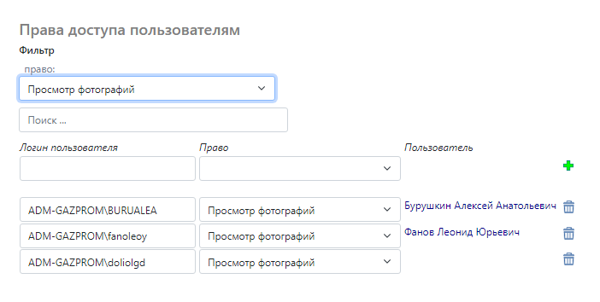
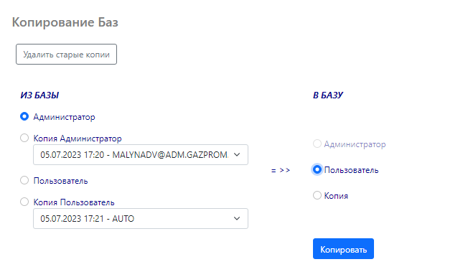
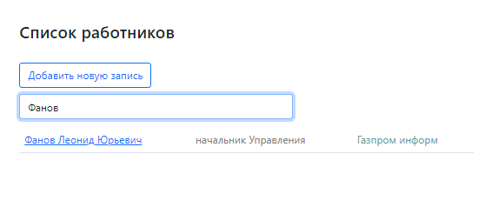

КОНТЕНТНОЕ АДМИНИСТРИРОВАНИЕ
Универсальный электронный телефонный справочник
15

